Slide 1
Re-identification

Slide 2
Re-ID
To determine whether some images belong to the same subject or not.
Usually captured by two cameras with disjoint views.
Applications:
cross camera tracking
behavior analysis
object retrieval
Similar to biometric recognition problems(e.g., face recognition)
The core is to find a good representation and a good metric to evaluate the similarities.
Notes:
Intra-class variation 설명 넣기

Slide 3
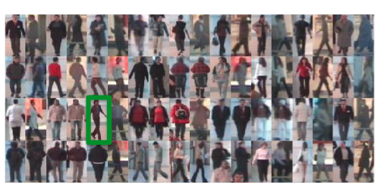
The challenges of Re-ID
Different viewpoints
Varying low-image resolutions
Illumination changes
Occlusions
Heterogeneous modalities
Background clutter
Unreliable bounding box generations
Unconstrained poses & Changing cloths
Notes:
Heterogeneous modalities: 이기종 양식; 다른 형식의 입력 데이터

Slide 4
Components
Feature Representation
Global
Local(e.g., part-level extraction through pose detection)
Auxiliary(other info, GAN Generation)
Video
Metric Learning
Identity Loss
Verification or Contrastive Loss
Triplet and N-Pair Loss
Ranking Optimization
etc.
Notes:
Re-ID System의 3가지 기반 요소가 있다.
뒤에서 자세히 설명
나중에 Components -> Methods로 용어 변경 해보기

Slide 5
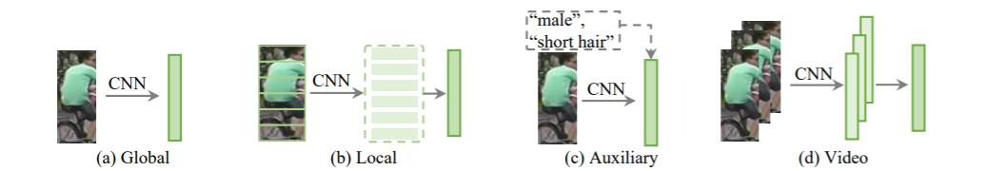
Components: Feature Representation
Global Whole Image, Attention Information
Local Divided Region, Part-Level
Auxiliary Semantic Attributes, Viewpoint Information, Domain Information, GAN Generation, Data Augmentation
Video Temporal Information
Notes:
a. 전체 이미지로부터 특성을 추출, 어탠션 메커니즘을 활용하기도 함(좀더 robust)
b. 구간별로 특성 추출: 3등분하여 국간별로 혹은 신체 부위별(robustness)
c. 추가 데이터 활용:
Semantic Attributes(성별, 헤어스타일, 의상 정보, …등)
Domain Information(다른 카메라의 이미지를 다른 도메인이라 함)
GAN Gen(없는 각도 생성)

Slide 6
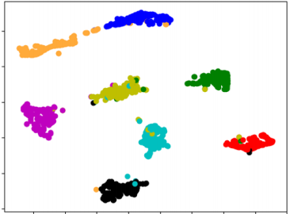
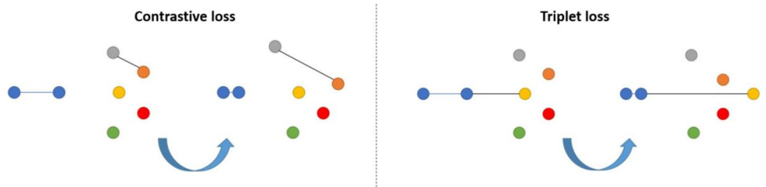
Components: Metric Learning
Identity Loss
Verification or Contrastive Loss
Triplet and N-Pair Loss
Notes:
Identity: 분류 문제처럼 같이 학습하고, 테스팅 시에는 마지막 레이어를 특성 추출기로 사용함(cross-entropy)
Contrastive or Triplet: 같은 것은 가깝게, 아니면 멀게
N-Pair: Contrastive/Triplet Loss를 일반화한 것
Easy positive: 구별하기 쉬운 같은 클래스, 거리가 0보다 작을 수 없기 때문에 학습에 영향을 끼치지 못함.
Hard Negative: 구별하기 어려운 다른 클래스,
학습 시 동시에 여러 positive/negative를 제공하는 이유는: 다음장

Slide 7
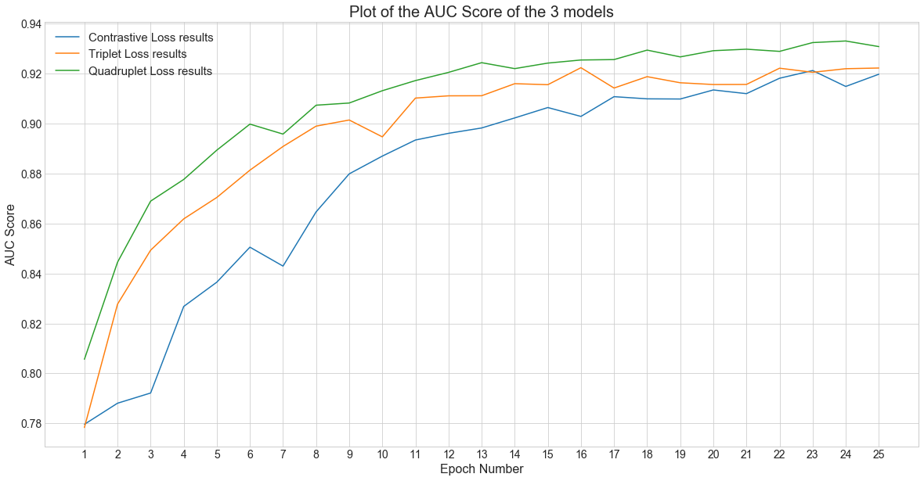
Components: Metric Learning
Notes:
대조 손실함수는 한쌍의 유사 거리를 상수인 margin 이상을 갖도록 제한함, 때문에 데이터셋에 따라 하이퍼파라미터인 마진을 잘 조절해야함.
반면 트리플렛 이상의 N-Pair 손실 함수는 각 클래스의 거리차가 상대적 따라서
Contrastive loss -> triplet loss: 학습 효율 증가, 빠르게 수렴
실제로 노트북을 통해 비교해본 결과 같은 epoch에서 확실한 차이를 보임

Slide 8
Components: Ranking Optimization
Improving the retrieval performance
Optimize Ranking Order
Human Interaction
Notes:
아직 공부 중

Slide 9
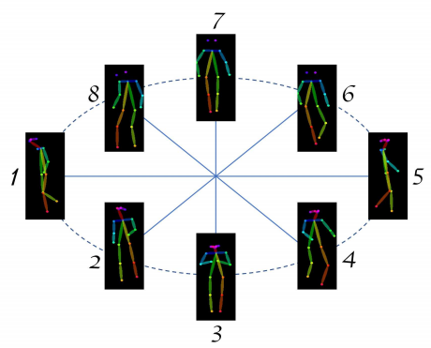
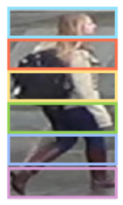
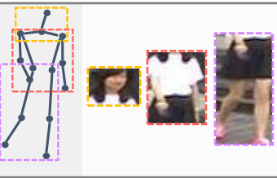
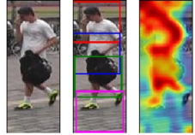
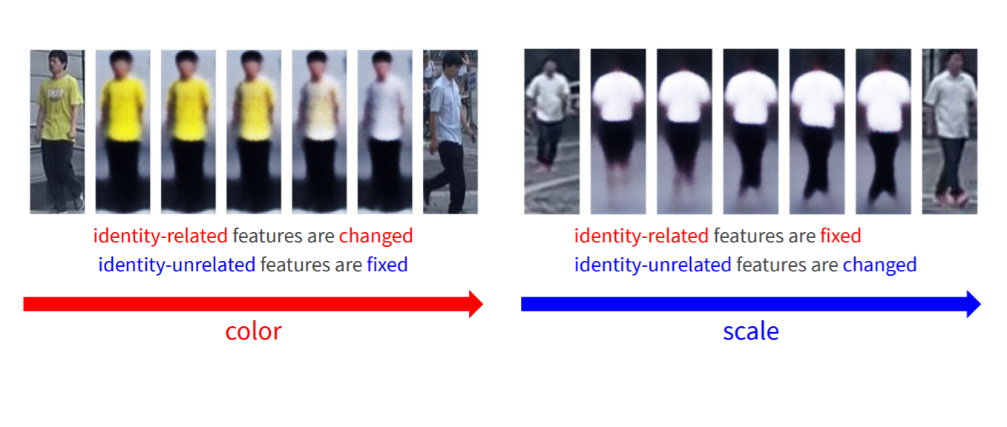
Approaches
Part Based(region/part features)
Attention Based
GAN Based(data argumentation, feature distillation)
Notes:
어탠션 메커니즘을 활용하기도 함(좀더 robust)
3등분하여 국간별로
혹은 신체 부위별(robustness)
GAN Gen: 없는 각도나 포즈 생성하거나, Super resolution
*참고: 1, 3번째 이미지는 PCB(Part-based Convolution Baseline; Beyond Part Models 논문)

Slide 10
Approaches: GAN Based

Slide 11
Approaches: GAN Based C-GAN
C-GAN: Conditional GAN
In an unconditioned model, there is no control. By conditional model, it is possible to direct the generation process.
In the generator, the noise z, and additional information y are combined.
In the discriminator, x and y are presented as inputs.
Conditional Generative Adversarial Nets, 2014
Notes:
Latent space: 잠재 공간
Latent variable: random noise(정의할 수 없는 무의미한 정보의 의미)
A Walk Through Latent Space: 잠재 공간
다양한 출력을 만들기위해 랜덤하게 입력함

Slide 12
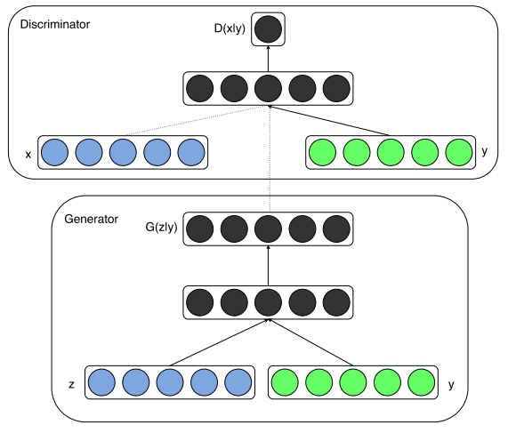
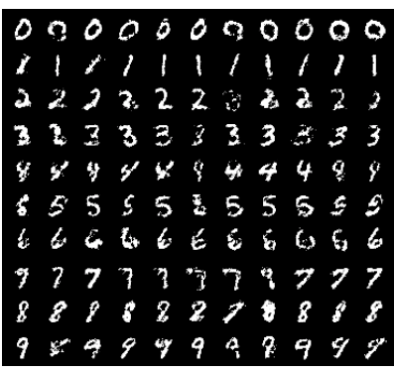
Approaches: GAN Based C-GAN
Architecture
Generated MNIST digits
Conditional Generative Adversarial Nets, 2014
Notes:
CatGAN 공부해야 할 듯

Slide 13
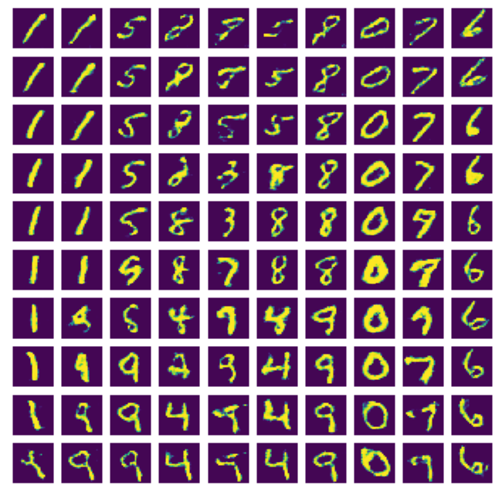
Approaches: GAN Based Info GAN
It can learn disentangled representations and continuously interpolate the latent space.
Achieved by maximizing the mutual information between a fixed subset of the latent variables and the outputs.
Interpretable Representation Learning by Information Maximizing Generative Adversarial Nets, 2016
Notes:
상호정보량: X가 Y에 주는 영향도, Y가 X에 크게 의존적이면 상호 정보량이 큼.
C와 G(X,C)의 상호 정보량이 크도록 기준을 설계함.
Ci가 어떤 feature인지는 랜덤임.

Slide 14
Approaches: GAN Based Info GAN
GAN Loss Fn:
InfoGAN Loss Fn:
Interpretable Representation Learning by Information Maximizing Generative Adversarial Nets, 2016
Notes:
Info GAN은 C GAN처럼 입력을 더 주는게 아니라 loss함수에 항을 추가하는 방법으로 latent code를…

Slide 15
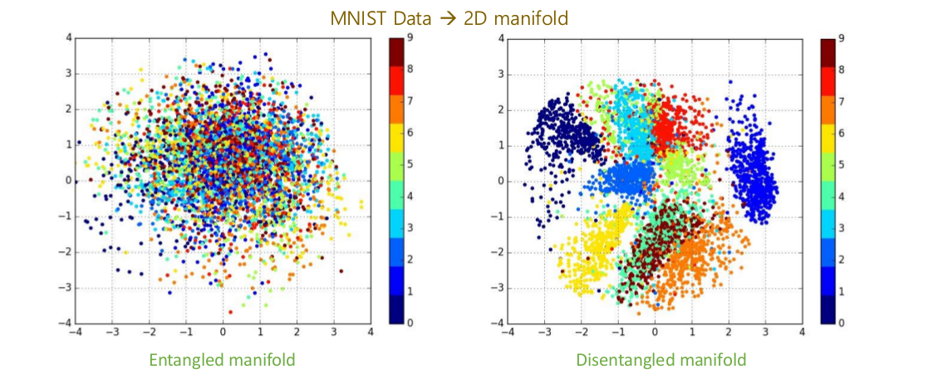
Approaches: GAN Based Info GAN
Interpretable Representation Learning by Information Maximizing Generative Adversarial Nets, 2016

Slide 16
Approaches: GAN Based FD-GAN
The pose variation is one of the key challenges.
Existing works require auxiliary pose information, which limits the generalization.
FD-GAN is proposed for learning identity-related and pose-unrelated representations.
FD-GAN: Pose-guided Feature Distilling GAN for Robust Person Re-identification, 2018
Notes:
기존 work들은 추가 포즈 정보 등을 제공함으로써 pose에 robust한 결과를 얻어냄.
추가 정보를 사용하면 계산 비용과 일반화 노이즈가 추가됨.
이러한 문제를 GAN을 통해 특성을 증류하는 방법으로 해결함.(포즈 정보 사용 안함)
입력 이미지에서 뽑아낸 특성과 포즈 타겟에서 뽑아낸 특성을 가지고 새로운 이미지를 만듦.
이때, 입력 이미지에서 뽑힌 특성에 포즈 관련 정보가 없어야 정상적으로 생성 될 것.
이렇게 뽑아낸 입력 이미지 인코더를 사용해, 포즈와 상관없는 두 이미지의 특성을 비교함.

Slide 17
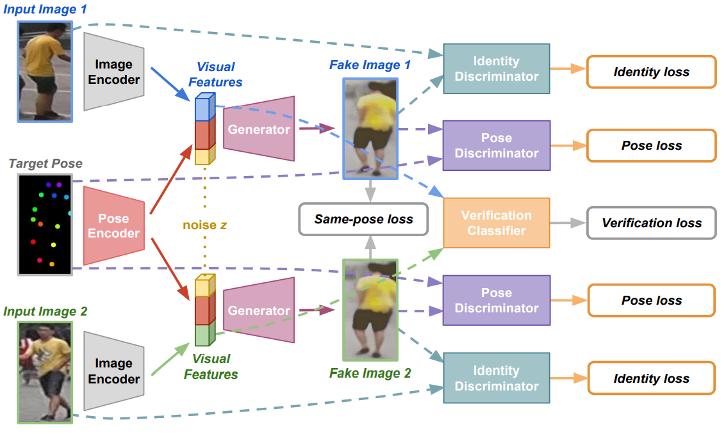
Approaches: GAN Based FD-GAN
FD-GAN: Pose-guided Feature Distilling GAN for Robust Person Re-identification, 2018
Notes:
기존 work들은 추가 포즈 정보 등을 제공함으로써 pose에 robust한 결과를 얻어냄.
추가 정보를 사용하면 계산 비용과 일반화 노이즈가 추가됨.
이러한 문제를 GAN을 통해 특성을 증류하는 방법으로 해결함.(포즈 정보 사용 안함)
입력 이미지에서 뽑아낸 특성과 포즈 타겟에서 뽑아낸 특성을 가지고 새로운 이미지를 만듦.
이때, 입력 이미지에서 뽑힌 특성에 포즈 관련 정보가 없어야 정상적으로 생성 될 것.
이렇게 뽑아낸 입력 이미지 인코더를 사용해, 포즈와 상관없는 두 이미지의 특성을 비교함.

Slide 18
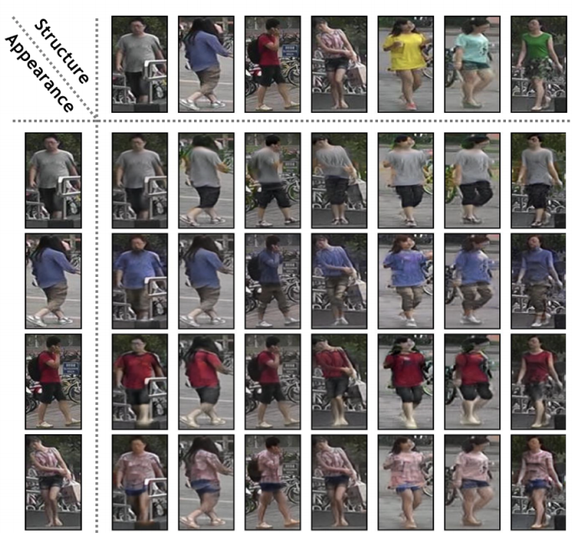
Approaches: GAN Based DG-NET
A generator that separately encodes each person into an appearance code and a structure code.
By switching the appearance or structure codes, the generative module can generate high-quality cross-id composed images.
Joint Discriminative and Generative Learning for Person Re-identification(DG-NET), 22 May 2019
Notes:
CycleGAN style을 변경하는 gan을 통해 appearanc와 structure feature 추출

Slide 19
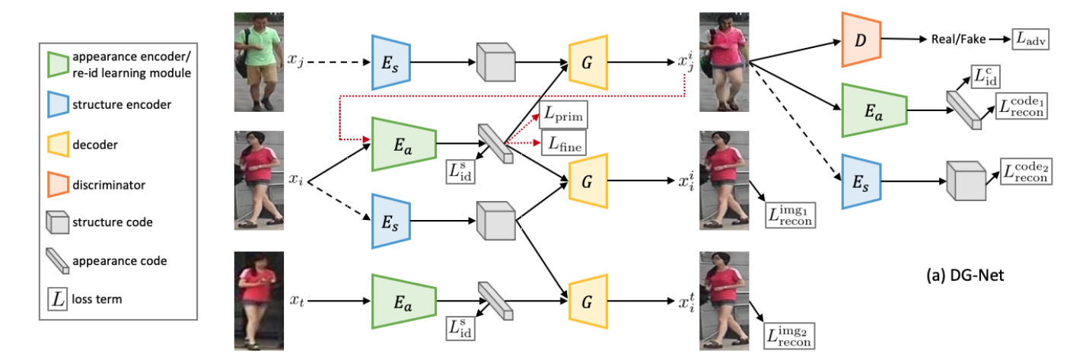
Approaches: GAN Based DG-NET
Joint Discriminative and Generative Learning for Person Re-identification(DG-NET), 22 May 2019
Notes:
CycleGAN style을 변경하는 gan을 통해 appearanc와 structure feature 추출

Slide 20
Approaches: GAN Based IS-GAN(Identity Shuffle GAN)
Recent methods focus on learning discriminative features, but robust to only a particular factor of variations(e.g., human pose), which requires corresponding supervisory signals (e.g., pose annotations).
IS-GAN propose to disentangle identity-related and identity-unrelated without any auxiliary information.
Learning Disentangled Representation for Robust Person Re-identification, 1 Nov 2019
Notes:
DG-NET과 차이점: DG-NET은 style transfer 테크닉을 사용 해서 복잡함, is gan은 단순히 shuffle만 하기때문에 더 단순함.

Slide 21
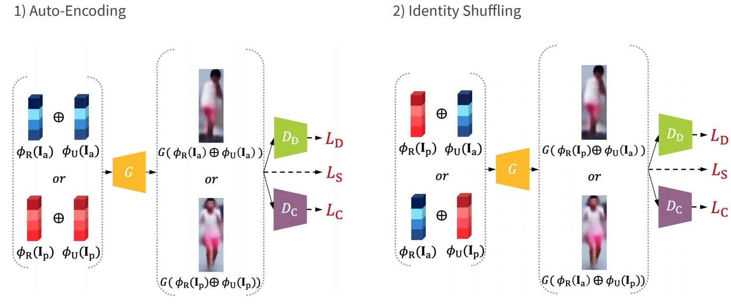
Approaches: GAN Based IS-GAN(Identity Shuffle GAN)
Learning Disentangled Representation for Robust Person Re-identification, 1 Nov 2019
Notes:
Auto Encoding:
하나의 이미지에서,
Identity-related 인코더로 부터 얻은 특성과
Identity-Unrelated 인코더로 부터 얻은 특성을 +하면
같은 이미지가 생성 돼야함. (제약을 준 것)
Identity Shuffling:
앵커 이미지에서 얻은 Identity-Unrelated 특성과
앵커 이미지의 Related 특성, Positive 이미지의 Related 특성을 shuffle한 것을 generator에 주면
같은 이미지가 생성 되어야 함.

Slide 22
Approaches: GAN Based IS-GAN(Identity Shuffle GAN)
Learning Disentangled Representation for Robust Person Re-identification, 1 Nov 2019
Notes:
첫번째:
Unrelated특성(포즈, 백그라운드, scale, …)을 고정하고 related 특성을 보간해 생성한 이미지.
두번째:
Related특성(헤어스타일, 옷, …)을 고정하고, unrelated 특성만 보간해 생성한 이미지.

Slide 23
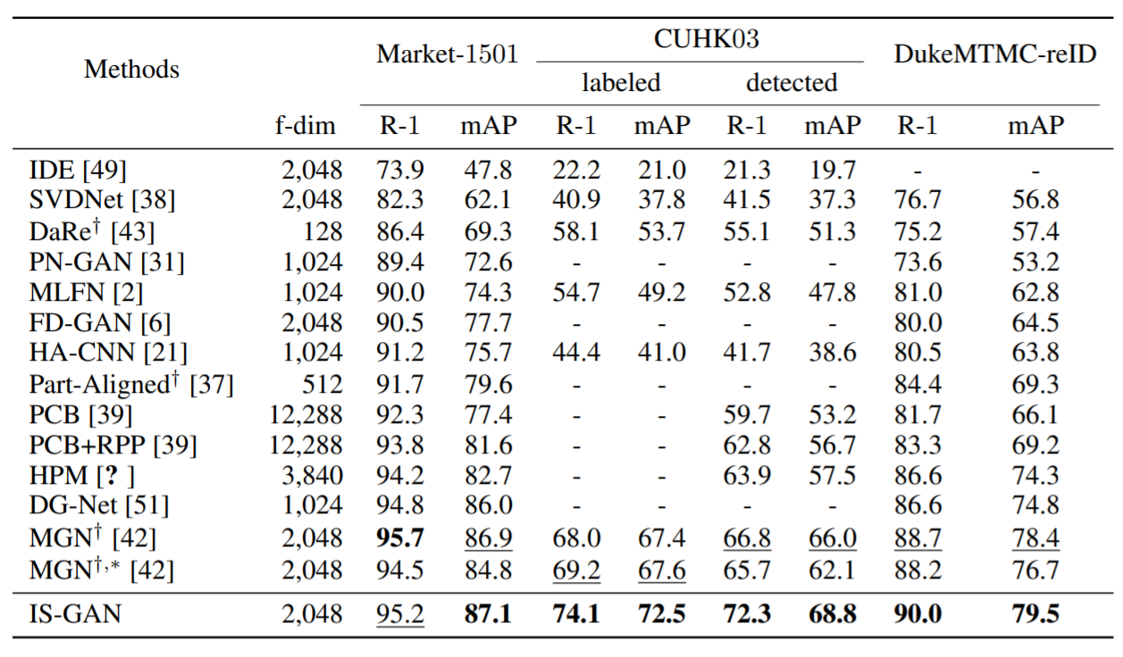
Approaches: GAN Based Comparison
Notes:
IDE가

Slide 24
Approaches: Attention Based
Notes:
Ref: Joint Discriminative and Generative Learning for Person Re-identification

Slide 25
Metrics

Slide 26
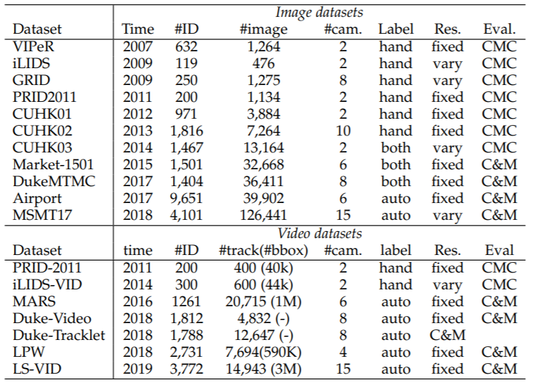
Datasets
Notes:
CMC-k(Cumulative Matching Characteristics): Correct match가 k번째 ranking 안에 포함되는 비율이다. 오직 하나의 GT가 존재할 때에만 적합하다고 한다.
C&M은 CMC + mAP

Slide 27
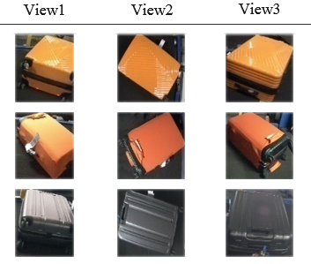
Various Applications
Vehicle Re-identification
Baggage Re-identification
Notes:
# Refs
It has various applications in surveillance systems and it has gained a lot of popularity in the context of computer vision, where new scenarios of this task have been developed recently [1]–[3]. `Top-DB-Net: Top DropBlock for Activation Enhancement in Person Re-Identification`
[1], [2]: 차량 인식
[3]: 수화물 인식, 중국

Slide 28
torchreid
이런것도 논문이 되나?
num_instances (int, optional) – number of instances per identity in a batch. Default is 4.
num_cams (int, optional) – number of cameras to sample in a batch (when using RandomDomainSampler). Default is 1.
label smoothing

Slide 29
테스트
pyTorch Lightning
Notes:
적용 대상에 따른 분류
single-modality: 같은 형식의 이미지 혹은 영상데이터
Training data 충분도
Closed gallery: query person이 꼭 gallery에 존재함
### OpenWorld
이기종 데이터:
- depth(깊이를 활용함), text-to-image(text로 querying), cross-resolution

